Slide 1
Domain-Driven Design
A Utilização das Práticas do DDD Aplicada a um Estudo de Caso.
Danillo César de Oliveira Melo
Fábio Brasil Fernandes de Araújo
Jairo Barros Junior
Orientador: MSc. Ricardo Rubens
FACULDADE DE ALAGOAS - FAL

Slide 2
Apresentação
A utilização da linguagem ubíqua
Construção do modelo de domínio
Padrões de projeto
Ciclo de vida de um objeto de domínio
Estudo de caso
Conclusão

Slide 3

Problemática
Falha na comunicação
Domínios complexos
Alto acoplamento
Baixa coesão
Notes:
Falar o que é o dominio.

Slide 4
Domain-Driven Design
Conjunto de práticas
Ideal para domínios complexos
Desenvolvimento centrado no domínio
Linguagem onipresente

Slide 5
Por onde começar?

Slide 6
Linguagem ubíqua
Comunicação em torno do domínio
Manutenção da linguagem
Modelo do domínio expressado no software
Notes:
Refletido em codigo,diagramas,documentacao. Não é um assunto facil

Slide 7
Qual o Próximo passo?

Slide 8
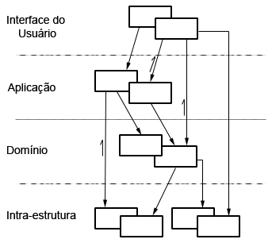
Isolando o domínio
Arquitetura em camadas
Fonte: Imagem extraída e adaptada do livro, Domain-Driven Design: Tackling Complexity in the Heart of Software, Evans (2004, p. 68).
Notes:
Camada de aplicação
Gerencia as solicitações existentes das outras camadas.
Tem como objetivo delega responsabilidades.
Fornece serviços para outras aplicações.
Camada de infra-estrutura
Da suporte as demais camadas
Ex: banco de dados, emails...

Slide 9
Com a arquitetura em camadas não existe o alto acoplamento.
Anti-padrão

Slide 10
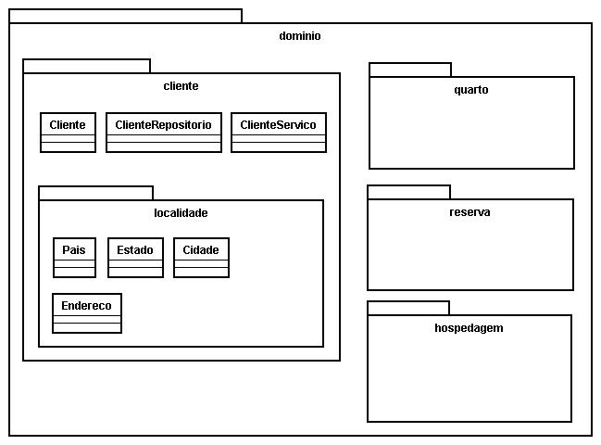
Camada do domínio

Slide 11
Deve ser dividida em módulos

Slide 12
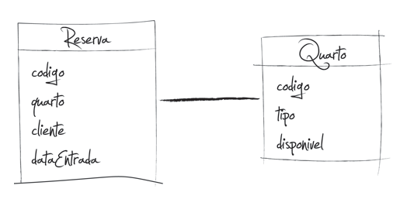
Modelo do Domínio
Criado a partir das conversas dos desenvolvedores com os especialistas de domínio.
Representado diretamente no código.

Slide 13
Entidade
Possui identificação única
Possui características próprias dentro do modelo.
Responsabilidade e associações baseadas na sua identificação e não em seus atributos.

Slide 14
Objeto de Valor
Somente transporta informações
Não possui identificação única
Imutável
Possuem somente métodos de acesso

Slide 15
Serviço
Coordenam os trabalhos dos objetos do domínio
Aplicação
Domínio
Infra-estrutura

Slide 16
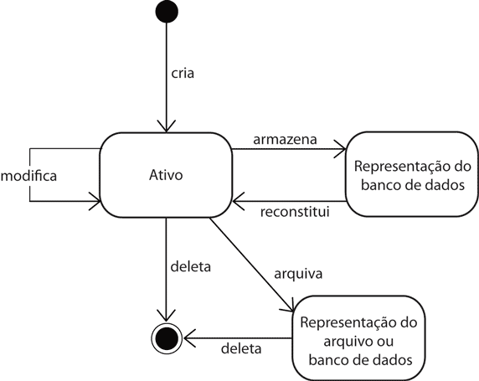
Ciclo de vida de um objeto
Fonte: Imagem extraída e adaptada do livro, Domain-Driven Design: Tackling Complexity in the Heart of Software, Evans (2004, p. 123).

Slide 17

Fábricas
Início do ciclo de vida
Criação de objetos complexos e agregações
Encapsula complexidade

Slide 18
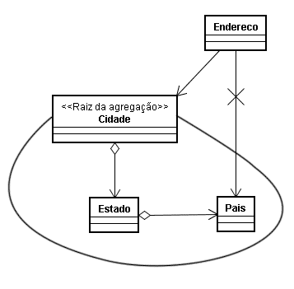
Agregações

Slide 19
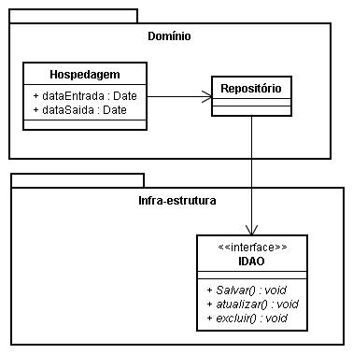
Repositório

Slide 20
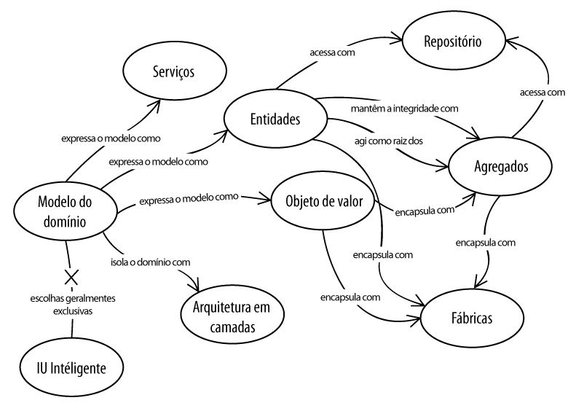
Mapa de navegação
Fonte: Imagem extraída e adaptada do livro, Domain-Driven Design: Tackling Complexity in the Heart of Software, Evans (2004, p. 65).
Notes:
Mostra os padroes utilizados e como eles se comunicam entre si. Fundamental para que todos os envolvidos no projeto compreendam o modelo do dominio.

Slide 21
Estudo de caso
Requisitos do projeto
Estrutura do projeto
Camada do domínio

Slide 22
Requisitos do projeto
“O sistema deve ter reserva e hospedagem, de forma que os clientes possam realizar suas reservas por telefone ou via internet. Uma reserva não é uma hospedagem, pois na hora da hospedagem a reserva feita pode ser alterada, mas caso isso não ocorra ela se torna uma hospedagem. Cada quarto possui um único identificador, existem cinco tipos de quarto, são eles: simples, casal, duplo, triplo e família. O hotel possui um amplo restaurante, que pode ser utilizado por qualquer cliente, mas existe uma área do restaurante só para os hospedes, assim como também existe uma área só para os fumantes, que conseguimos identificar no seu cadastro.”

Slide 23
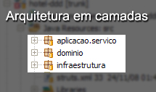
Estrutura do projeto

Slide 24
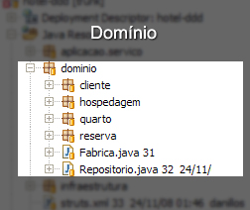
Estrutura do projeto

Slide 25
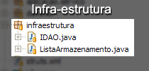
Estrutura do projeto

Slide 26
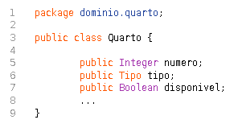
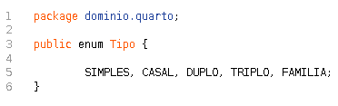
Camadas do domínio

Slide 27
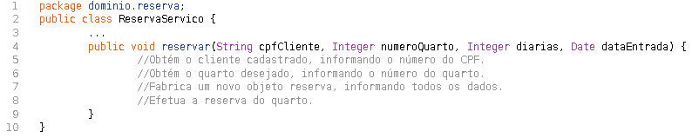
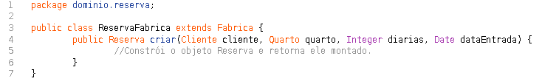
Camadas do domínio

Slide 28
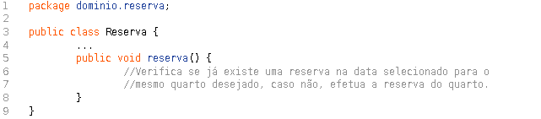
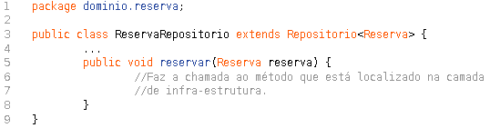
Camadas do domínio

Slide 29
Conclusão
A Comunicação
A linguagem onipresente
Desenvolvimento centrado no domínio

Slide 30
Referências
AVRAM, Abel; MARINESCU, Floyd. Domain-Driven Design Quickly. InfoQ. 2007;
DDD. Domain-Driven Design, disponível em http://domaindrivendesign.org/. Acesso em 3 de Julho de 2008;
EVANS, Eric. Domain-Driven Design: Tackling Complexity in the Heart of Software. Addison-Wesley. 2004;
FREEMAN, Elisabeth; FREEMAN, Eric; BATES, Bert; SIERRA, Kathy. Head First Design Patterns. O'REILLY. 2004;
METSKER, Steven John. Padrões de Projeto em Java. Bookman. 2004;
MCCARTHY, Tim. .NET Domain-Driven Design with C#: Problem - Design - Solution. Wrox. 2008;
NILSSON, Jimmy. Applying Domain-Driven Design and Patterns: With Examples in C# and .NET. Addison-Wesley. 2006;
SITEFANE, João Pedro Manaças. Desenvolvimento de software centrado no domínio. Lisboa. Dissertação de Mestrado. 2007;

Slide 31
Obrigado.

